Slide 1

Úvod do studia literatury a literární vědy podzim 2021 doc. PhDr. Ondřej Sládek, Ph.D.

Slide 2
Literární komunikace
AUTOR
ČTENÁŘ
TEXT // DÍLO
------------------------------
MATERIÁL = JAZYK
OBSAH + FORMA
-----------------
STRUKTURA

Slide 3
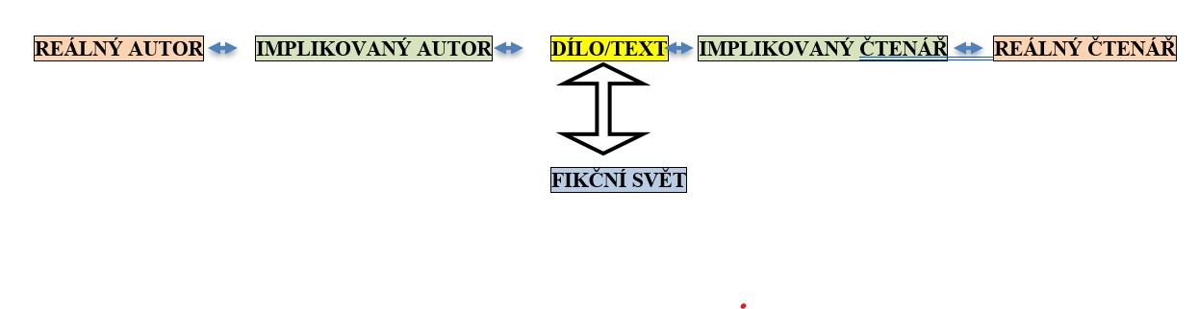

Slide 4
Rozhovor mezi hostem a chatařkou
„Vy máte opravdu úplně prázdno?“ konverzoval jsem.
„Sezóna ještě nezačala. A léto bývá vždycky slabé.“
Za nás nebývalo.
Jiné časy.
„Jak dlouho se zdržíte?“ zeptala se.
Líbila se mi, ale byl jsem ve fázi, kdy se mi líbila každá. Bohužel mi chyběla energie.
„Nevím,“ řekl jsem. „Zítra mají přijet kamarádi, ale vybouchlo nám ubytování. A taky nevím, kolik jich přijede a jestli budou chtít zůstat.“
„Aha,“ řekla. „Zítra už nějakou partu čekáme, a taky přesně nevím, kolik jich bude. Ale místa je tu dost, kdybyste neměli kde spát,“ ukončila dialog. „Tak přijďte, až budete chtít, něco vám uvařím. A půjčte mi občanku, ať vás můžu zapsat.“
Zavřel jsem se v pokoji a zažíval pocit, který dobře znám. V posledních letech jsem si často přál vypadnout ze všech prostředí, která by mi měla být vlastní: z fakulty, od přátel, od blízkých i od vzdálených, tedy od všech, kteří mi zasahují do života, ať už jsem je pozval, nebo ne. Být sám, ležet v tichu u otevřeného okna, za kterým nikdo nemluví, nepláče, nesměje se, nekřičí, nedoráží, neptá se, nelamentuje, neurguje. Občas se mi to povedlo zařídit. Ale končívalo to stejně jako dnes. Natáhl jsem se na lůžko a začalo se mi stýskat.
Michal Přibáň, Všechno je jenom dvakrát, Brno: Host 2016, s. 34-35.

Slide 5
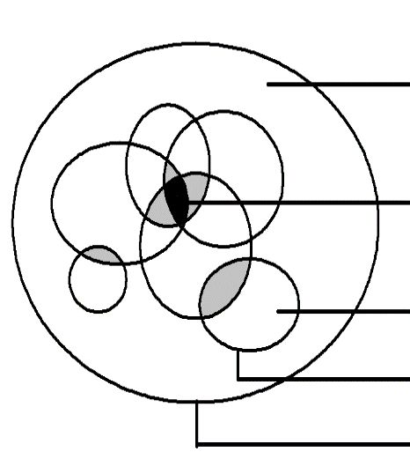
Interpretace
Interpretační prostor
Interpretační jádro
Interpretační pole
Hranice interpretačního pole
Hranice interpretačního prostoru
Tab.: Schematické znázornění teorie interpretačního prostoru, pole a jádra (srov. Petrů 1996: 16; 2000: 41).

Slide 6
Interpretace
Schéma literární komunikace:
reálný autor ↔ implicitní autor ↔ text/dílo ↔ implicitní čtenář ↔ reálný čtenář ↔ interpretace
Pluralita přístupů: vnitřnětextové x vnětextové
Úskalí: podinterpretace, nadinterpretace, dezinterpretace
Význam (slov, vět, odstavců)
Smysl (kontext celku, významová jednota)
Sémantické gesto (významová jednota)
Dění smyslu (M. Jankovič)

Slide 7
Hermeneutika (nauka o interpretaci)
Starověk a středověk: nauka o 4 smyslech textů (doslovný, alegorický, mravní, anagogický)
Smysl (implicitní, explicitní)
Hermeneutika náboženských textů
Hermeneutika sekulárních (zvl. právních a literárních) textů
Novověk: F. D. E. Schleiermacher (hermeneutický kruh; předporozumění)
Filosofická východiska: W. Dilthey, H.-G. Gadamer (Pravda a metoda, 1960), P. Ricoeur
V lit. vědě: Hans Robert Jauss, Wolfgang Iser = Recepční estetika (Kostnická škola recepční estetiky)
U nás: F. Vodička, J. Pechar, A. Haman

Slide 8
Struktura literárního díla
Literární dílo = celek = spojení obsahu a formy
Základní plány (tj. vrstvy, roviny) díla:
PLÁN JAZYKOVÝ = jazyk (sdělovací, básnický, slovník, syntax, zvukové uspořádání)
PLÁN TEMATICKÝ = zobrazený svět (fikční svět), osoby, věci, lidé, myšlenky a jejich stavy, děj, prostředí.
PLÁN KOMPOZIČNÍ = uspořádání složek (jazyk + téma)
/PLÁN SÉMANTICKÝ/ = významová výstavba díla

